Slide 1
CONTROL INTERNO
Comité de Control y Desempeño Institucional
1ra. Sesión Ordinaria al 4to. Trimestre 2025
Hermosillo, Sonora
Logo
Institucional

Slide 2
CONSIDERACIONES.
El presente documento se realizó como herramienta de ayuda para la presentación de información en la celebración de las sesiones del Comité de Control y Desempeño Institucional (COCODI), y funciona como estándar para las dependencias y entidades en el apego del Marco Integrado de Control Interno (MICI) y Manual Administrativo del MICI. La información que se presenta en color rojo y como detalle de acciones es únicamente como ejemplo; y deberá ser eliminada para institucionalizar conforme sus necesidades.
Cualquier duda al respecto favor de acercarse a la Dirección de Control Interno, en la Dirección General de Desarrollo Administrativo y Mejora Continua.
Se sugiere consultar la normativa vigente para garantizar la correcta aplicación de los lineamientos en las sesiones COCODI.

Slide 3

VERIFICACIÓN Y DECLARACIÓN DEL QUÓRUM LEGAL
Logo
Institucional
Comité de Control y Desempeño Institucional
1ra. Sesión Ordinaria al 4to. Trimestre 2025
Quórum Legal
Capítulo IV, Sección I, Numeral 39. El quórum Legal se integrará con la asistencia de la mayoría de sus integrantes propietarios.
Verificación: Capítulo III, Numeral 34,Fracción I, el OIC, solicita y revisa las acreditaciones de los vocales e invitados y verificar el quórum legal.
Declaración: Capítulo III, Numeral 32 … II. el Presidente declarará el quórum legal
Dg
Presidente
Nombre y Puesto
Vocal Ejecutivo
Nombre y Puesto
Vocal A y Coordinador de CI
Nombre y Puesto
Vocal B
Nombre y puesto
Vocal C
Nombre y Puesto
Vocal D
Nombre y Puesto

Slide 4

Logo
Institucional
Comité de Control y Desempeño Institucional
1ra. Sesión Ordinaria al 4to. Trimestre 2025
Orden del Día
Con fundamento en el Capítulo IV, Sección II, Numeral 40. La Orden del Día se integrará conforme a lo siguiente:
Dg
Orden del Día
Verificación y Declaración de Quórum Legal
Lectura y Aprobación de la Orden del Día
Presentación de Integrantes y Modificaciones al COCODI
Ratificación del Acta de la Sesión Anterior
Seguimiento de Acuerdos
Desahogo de Temas
Asuntos Generales
Revisión y Ratificación de los Acuerdos Adoptados en la Reunión
Clausura
Aprobación de Calendario Próximas Sesiones

Slide 5
Logo
Institucional
Comité de Control y Desempeño Institucional
1ra. Sesión Ordinaria al 4to. Trimestre 2025
Presentación de Integrantes y Modificaciones al COCODI
PRESIDENTE
Titular de la Institución
Dg
VOCAL EJECUTIVO
VOCALES
INVITADOS PERMANENTES
Titular del OIC
Titular Dirección General de Programación y Presupuesto (Dependencias)
Titulares de las Unidades Administrativas
Titular Área de Finanzas
Auxiliares de CI y ARI
Alta y baja de integrantes:
Baja: | Alta:
Titular de la Unidad de Asuntos Jurídicos
DGDA
Titular de la Dirección General de Tecnologías de Información
OIC: Órgano Interno de Control
CI: Control Interno
ARI: Administración de Riesgos
DGDA: Dirección General de Desarrollo Administrativo
Coordinador de CI
*Participación Voz y Voto.

Slide 6
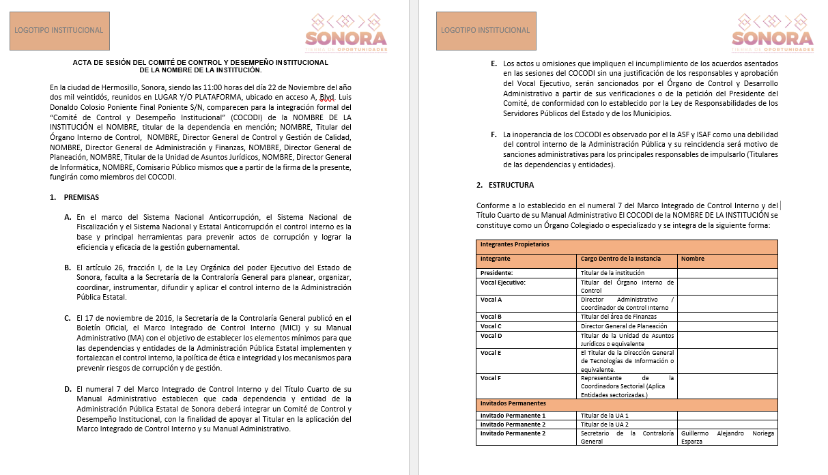
Logo
Institucional
Comité de Control y Desempeño Institucional
1ra. Sesión Ordinaria al 4to. Trimestre 2025
Ratificación del Acta de la Sesión Anterior
Dg

Slide 7
Logo
Institucional
Comité de Control y Desempeño Institucional
1ra. Sesión Ordinaria al 4to. Trimestre 2025
Seguimiento de Acuerdos
Con fundamento en el Capítulo IV, Sección II, Numeral 40, Punto 40.02. Verificar que se haya efectuado el cumplimiento de los acuerdos adoptados; en caso contrario y sólo con la debida justificación, el Comité podrá fijar por única vez una nueva fecha compromiso, la cual de no cumplirse se determinarán las acciones conducentes en el ámbito de sus atribuciones.
Clave | Descripción | Responsable | Estatus
0001/SCG-2024-4OR/3T | Presentar reporte trimestral | Planeación | Concluido (Se incluye en informe)

Slide 8
Desahogo de Temas
Logo
institucional
Comité de Control y Desempeño Institucional
1ra. Sesión Ordinaria al 4to. Trimestre 2025
2
1. CONTROL INTERNO
2. DESEMPEÑO INSTITUCIONAL
Evaluación del CI
Administración de Riesgos
Tecnologías de la Información
Seguimiento de Indicadores
Presupuesto
Amortización Contable y Presupuestaria
1
3
4. FISCALIZACIÓN Y AUDITORÍA
4
3. INTEGRIDAD
Auditorías
Observaciones
Integridad Institucional
Unidad de Transparencia
Declaración

Slide 9
Desahogo de Temas
Logo
institucional
Comité de Control y Desempeño Institucional
1ra. Sesión Ordinaria al 4to. Trimestre 2025
1. CONTROL INTERNO
1
Evaluación del CI
Administración de Riesgos
Tecnologías de la Información

Slide 10
Logo
Institucional
Comité de Control y Desempeño Institucional
1ra. Sesión Ordinaria al 4to. Trimestre 2025
Programa de Trabajo de Control Interno
Avance General del PTCI 2025
Con fundamento en el Capítulo IV, Sección II, numeral 40, punto 1. Se deberá incluir el total de acciones de mejora concluidas y su contribución como valor agregado para corregir debilidades o insuficiencias de control interno o fortalecer el SCII.
No. de Actividades de mejora comprometidas | Avance al 4to.Trim. 2025 88.8%
Concluidas | 67
En proceso | 25
Sin avance | 8

Slide 11
Logo
Institucional
Comité de Control y Desempeño Institucional
1ra. Sesión Ordinaria al 4to. Trimestre 2025
Programa de Trabajo de Control Interno
Avance por Acciones de Mejora del PTCI 2025
Componentes | Principios | Actividad de Mejora | Responsable | Avance | Fecha Compromiso
C.01 Ambiente de Control | P12. Implementar Actividades de Control | Análisis de procedimiento P0.00… | DGDA | Se realizaron mesas de trabajo en la 1era semana de septiembre … | 30/09/2025
C.02 Administración de Riesgos
C.03 Actividades de Control
C.04 Informar y Comunicar
C.05 Supervisión

Slide 12

Logo
Institucional
Comité de Control y Desempeño Institucional
1ra. Sesión Ordinaria al 4to. Trimestre 2025
Informe de Resultados de Autoevaluación 2025
Fecha de aplicación:
Componentes Evaluados: | Componentes Principios | 5 17
Puntos de interés seleccionados a mejora | Puntos de interés | 15
Servidores públicos: | Estratégicos Directivos Operativos | 1 21 41
Resultados de Evaluación 2025
Ambiente de Control
Admón. de Riesgos.
Actividades de Control
Informar y Comunicar
Supervisión y Mejora
100% Excelente
90 - 99% Muy buena
80 - 89% Aceptable
70 - 79% Regular
1 - 69% Deficiente

Slide 13
Logo
Institucional
Comité de Control y Desempeño Institucional
1ra. Sesión Ordinaria al 4to. Trimestre 2025
Aprobación Programa de Trabajo de Control Interno (PTCI) 2026
Acciones de Mejora del PTCI 2026
Componentes | Principios | Actividad de Mejora | Responsable | Avance | Fecha Compromiso
C.01 Ambiente de Control | P12. Implementar Actividades de Control | Análisis de procedimiento P0.00… | DGDA | Se realizaron mesas de trabajo en la 1era semana de septiembre … | 30/09/2026
C.02 Administración de Riesgos
C.03 Actividades de Control
C.04 Informar y Comunicar
C.05 Supervisión

Slide 14
Logo
Institucional
Comité de Control y Desempeño Institucional
1ra. Sesión Ordinaria al 4to. Trimestre 2025
Programa de Trabajo de Administración de Riesgos
Avance General del PTAR 2025
Con fundamento en el Capítulo IV, Sección II, numeral 40, punto 2. Se deberá incluir el total de acciones de control concluidas y su contribución como valor agregado, indicando; así como la situación y porcentaje de avance en cada una de las que se encuentran en proceso y las pendientes sin avance.
No. de Actividades de control comprometidas | Avance al 4to.Trim. 2025 88.8%
Concluidas | 67
En proceso | 25
Sin avance | 8

Slide 15
Logo
Institucional
Comité de Control y Desempeño Institucional
1ra. Sesión Ordinaria al 4to. Trimestre 2025
Programa de Trabajo de Administración de Riesgos
Avance por Acciones de Control del PTAR 2025
N° | Descripción de Riesgo | Factor de Riesgo priorizado | Actividad de Control | UA Responsable | Avance | Fecha Compromiso
R1 | Incumplimiento a las atribuciones del Reglamento Interior. | Manual de Organización no actualizado | Coordinar un programa de trabajo con las áreas para actualizar la normativa en conjunto. | Dirección Administrativa. | Se verifican… | 30/09/25

Slide 16
Logo
Institucional
Comité de Control y Desempeño Institucional
1ra. Sesión Ordinaria al 4to. Trimestre 2025
Programa de Trabajo de Administración de Riesgos
Mapa de Riesgos
(Para usar el mapa de riesgos, es necesario darle clic al mapa de riesgos, al momento de darle clic aparecerá en el tablero de herramientas la opción “Diseño de Grafico” el cual está al lado de la herramienta “ACROBAT”.
Después se tiene que seleccionar la opción “Modificar Datos” y se abrirá un Excel. A partir de que se abra el Excel se pueden usar los riesgos dentro del mapa de riesgos).
Valoración inicial: Evaluación en la que se aprueban los riesgos prioritarios, con base en su impacto y probabilidad (12/04/25)
Valoración al cierre del año: Evaluación del comportamiento de los riesgos prioritarios, considerando la efectividad de los controles implementados al corte 31/12/25.

Slide 17
Logo
Institucional
Comité de Control y Desempeño Institucional
1ra. Sesión Ordinaria al 4to. Trimestre 2025
Plan Institucional de Tecnologías de la Información
Con fundamento en el Capítulo IV, Sección II, Numeral 40, Punto 3. Informar, en su caso, de manera ejecutiva las dificultades o situaciones que causan problemas para su cumplimiento y las acciones de solución emprendidas, en el marco de lo establecido en esa materia.
Estatus de Proyecto
Tablero de Control
Licitaciones de Servicios
Infraestructura Tecnológica
Presentar el estado actual de los procesos y/o indicadores con los que cuentan.
Describir el estatus de proyectos con los que cuentan.
Redactar las licitaciones de servicios que fueron ejercidas en el trimestre actual.
Redactar mediante pasos la estructura tecnológica con la que cuenta la institución

Slide 18
Logo
Institucional
Comité de Control y Desempeño Institucional
1ra. Sesión Ordinaria al 4to. Trimestre 2025
Plan Institucional de Tecnologías de la Información
Metas, Necesidades, Oportunidades y Riesgos de las TICs
Metas:
Necesidades:
Oportunidades:
Riesgos:
TICs: Tecnologías de la Información y Comunicación.
Notes:
Cuando escuchamos por primera vez hablar del tema de CI, se nos viene a la mente muchas ideas, y entre ellas están los paradigmas.
Los paradigmas sobre el CI son aquellas ideas erróneas que nos hacemos por desconocimiento del tema y que debemos romper para poder permear la importancia real del tema y mitigar la resistencia al cambio.
Tema nuevo y especializado. El CI es un tema en el que participamos desde que nos establecemos metas u objetivos en nuestra vida diaria, hasta cuando formamos parte de una institución.
No es necesario ser un alto directivo para que el control interno nos sirva, sin embargo como altos directivos debemos ser los mas interesados que se siga una cultura de control interno dentro de la institución ya que nos permite tener un panorama completo de cómo están sucediendo las cosas y podemos estar seguros que las cosas se están mejorando.
El CI aplica en cualquier entidad gubernamental siempre y cuando tenga correctamente definido sus objetivos desde su origen en el marco normativo.
El CI es una serie de elementos intrínsecos en la operación de una institución gubernamental encaminados a cumplir el mandato normativo que la crea y de los objetivos institucionales así como de los programas públicos.

Slide 19
Logo
Institucional
Comité de Control y Desempeño Institucional
1ra. Sesión Ordinaria al 4to. Trimestre 2025
Informe de Evaluación Trimestral del OIC al PTCI y PTAR
Con fundamento en el Capítulo II, Sección III, Numeral 14. El Titular del OIC realizará la evaluación del reporte de avances trimestral del PTCI y elaborará el informe de evaluación de cada uno de los aspectos contenidos en dicho reporte, el cual presentará:
b) Al Comité y, en su caso, al Órgano de Gobierno, en las sesiones trimestrales posteriores al cierre de cada trimestre. El primer informe de evaluación al primer reporte de avance trimestral se presentará en la segunda sesión ordinaría.

Slide 20
Logo
Institucional
Comité de Control y Desempeño Institucional
1ra. Sesión Ordinaria al 4to. Trimestre 2025
Informe de Evaluación Trimestral del OIC al PTCI y PTAR
Capítulo I, Numeral 25. El Titular del OIC presentará en las sesiones trimestrales del Comité o del Órgano de Gobierno, según corresponda, su informe de evaluación de cada uno de los aspectos del Reporte de Avances Trimestral del PTAR, como sigue:
II. Al Comité y, en su caso, al Órgano de Gobierno, a través de la carpeta electrónica, en las sesiones inmediatas posteriores al cierre de cada trimestre.

Slide 21
Logo
Institucional
Comité de Control y Desempeño Institucional
1ra. Sesión Ordinaria al 4to. Trimestre 2025
Cédula de Problemáticas
Con fundamento en el Capítulo IV, Sección II, Numeral 40, punto 4. Tiene el fin de identificar riesgos que no estén incluidos en la Matriz de Administración de Riesgos Institucional o bien debilidades del Control Interno adicionales que deban ser incorporadas en el PTCI o en el PTAR.
N° de Problemáticas | Descripción de Problemática | Origen de la Problemática | Añadido a PTCI o PTAR | Acción para Mitigar la Problemática | Responsable
 | En ciertas áreas de la infraestructura… | Falta de mantenimiento en la infraestructura. |  | Se está elaborando una lista de las áreas a las que les hace falta mantenimiento… | Dirección General de Administración

Slide 22
Desahogo de Temas
Logo
institucional
Comité de Control y Desempeño Institucional
1ra. Sesión Ordinaria al 4to. Trimestre 2025
2. DESEMPEÑO INSTITUCIONAL.
2
Seguimiento de Indicadores
Presupuesto
Amortización Contable y Presupuestaria

Slide 23
Logo
Institucional
Comité de Control y Desempeño Institucional
1ra. Sesión Ordinaria al 4to. Trimestre 2025
Seguimiento de Indicadores
Cumplimiento de indicadores del POA (SIPPSE)
UNIDAD ADMINISTRATIVA | INDICADORES | IMPACTO EN EL PRESUPUESTO
Jurídico | 5 | $200,000
TOTAL | 00
ESTATUS | # INDICADORES
Concluidas | 5
En Proceso | 2
Sin avance | 6

Slide 24
Logo
Institucional
Comité de Control y Desempeño Institucional
1ra. Sesión Ordinaria al 4to. Trimestre 2025
Presupuesto
Con fundamento en el Capítulo IV, Sección II, Numeral 5. Se deberán identificar, informar y comparar los siguientes puntos: el presupuesto ejercido vs el modificado, el cumplimiento de las metas alcanzadas contra las programadas, señalando los riesgos y acciones específicas a seguir para su regularización.
Avance del presupuesto al IV trimestre 2025
Capítulo | Presupuesto Modificado 2025 | Presupuesto Devengado Al 31-dic-2025 | % Avance
1000 Servicios personales | 247,168,346 | 115,013,269 | 47%
2000 Materiales y suministros | 35,543,402 | 7,597,222 | 21%
3000 Servicios Generales | 279,102,511 | 79,934,040 | 29%
4000 Transferencias, Asignaciones, Subsidios y otras Ayudas | 0 | 0 | 0
5000 Bienes Muebles, Inmuebles e Intangibles | 1,124,664 | 1,121,535 | 100%
6000 Inversión Pública | 1,029,764,851 | 57,756,026 | 6%
7000 Inversiones Financieras y otras Provisiones | 0 | 0 | 0
9000 Deuda Pública | 39,433,241 | 31,238,370 | 79%

Slide 25
Logo
Institucional
Comité de Control y Desempeño Institucional
1ra. Sesión Ordinaria al 4to. Trimestre 2025
Proyectos de Inversión Pública
Con fundamento en el Capítulo IV, Sección II, Numeral 40, Punto 5. Se deberán identificar e informar los proyectos de inversión pública y comparar los siguientes puntos: el avance acumulado del presupuesto ejercido vs el programado, del físico alcanzado vs el programado, señalando las causas, riesgos y acciones específicas a seguir para su regularización. EL GRÁFICO MOSTRADO ES UNA SUGERENCIA
ORIGINAL | 0
MODIFICADO | 0
TOTAL | 0

Slide 26
Logo
Institucional
Comité de Control y Desempeño Institucional
1ra. Sesión Ordinaria al 4to. Trimestre 2025
Pasivos Contingentes
Con fundamento en el Capítulo IV, Sección II, Numeral 40, Punto 5. Se deberán identificar pasivos contingentes e informar al comité sobre el impacto en el cumplimiento de metas y objetivos institucionales. En su caso, señalar las estrategias procesales para su atención, su avance y los abogados externos que están contratados su trámite correspondiente. EL GRÁFICO MOSTRADO ES UNA SUGERENCIA
Tipo de pasivo contingente | Descripción breve | Área responsable | Estatus actual | Acción de seguimiento
Juicio laboral | Ex empleado solicita reinstalación | Jurídico | En proceso | Se da seguimiento con Tribunal Local
Litigio con contratista | Empresa constructora interpuso demanda por incumplimiento de contrato de obra pública (2023). Reclama pago por concepto de obra adicional no autorizada. | Dirección Jurídica y Dirección de Obras Públicas | En proceso judicial ante el Tribunal de lo Contencioso Administrativo | Se da seguimiento jurídico; se prepara documentación de defensa y conciliación con la Contraloría.

Slide 27
Desahogo de Temas
Logo
institucional
Comité de Control y Desempeño Institucional
1ra. Sesión Ordinaria al 4to. Trimestre 2025
3. INTEGRIDAD INSTITUCIONAL
3
Integridad
Unidad de Transparencia
Declaración

Slide 28
Logo
Institucional
Comité de Control y Desempeño Institucional
1ra. Sesión Ordinaria al 4to. Trimestre 2025
Integridad Institucional

Slide 29
Logo
Institucional
Comité de Control y Desempeño Institucional
1ra. Sesión Ordinaria al 4to. Trimestre 2025
Integridad Institucional
Estatus de Denuncias:
Denuncias Concluidas: 12
Denuncias en investigación: 15
Turnado en Responsabilidades: 2

Slide 30
Logo
Institucional
Comité de Control y Desempeño Institucional
1ra. Sesión Ordinaria al 4to. Trimestre 2025
Unidad de Transparencia
INFORME DE SOLICITUDES 2025
CONCEPTO | NÚM.
1. Solicitudes recibidas | 52
2. Solicitudes competencia de la institución | 33
3. Solicitudes declinadas | 19
4. Recursos de revisión | 0
5. Solicitudes no atendidas y prescritas. | 0
UNIDAD ADMINISTRATIVA | NO. SOLICITUDES
Dirección Administrativa. | 10

Slide 31
Logo
Institucional
Comité de Control y Desempeño Institucional
1ra. Sesión Ordinaria al 4to. Trimestre 2025
Unidad de Transparencia
TABLA DE CUMPLIMIENTO
EVALUACIÓN | CUMPLIMIENTO
 | LGT | LTAIPES
I | 100% | 100%
II
III
IV
PORTALES DE TRANSPARENCIA

Slide 32
Logo
Institucional
Comité de Control y Desempeño Institucional
1ra. Sesión Ordinaria al 4to. Trimestre 2025
Declaración Patrimonial
Fecha de Presentación: Durante el mes de mayo de 2025
Total de Servidores Públicos obligados: | Todo el Personal tanto: Directivo Operativo | Todo el Personal Directivo Operativo | 44
Declaraciones presentadas 2025 |  |  | 43
Declaraciones pendientes de presentar: |  |  | 1

Slide 33
Desahogo de Temas
Logo
institucional
Comité de Control y Desempeño Institucional
1ra. Sesión Ordinaria al 4to. Trimestre 2025
4. FISCALIZACIÓN Y AUDITORÍA.
4
Auditorías
Observaciones

Slide 34
Logo
Institucional
Comité de Control y Desempeño Institucional
1ra. Sesión Ordinaria al 4to. Trimestre 2025
Auditorías
Auditorías próximas por programar
Ejercicio Fiscal | Órgano Fiscalizador | Unidades Administrativas Involucradas | Fecha Programada para la Auditoría | Responsable de la Atención de los Auditores
Ejercicio 2023 | Contraloría | Dirección Jurídica | 10 de Noviembre 2024 | DIRECCIÓN ADMINISTRATIVA
Ejercicio 2023 | ISAF | Todas | 18 de Octubre 2024 | Dirección Administrativa
Ejercicio 2023 | SCG | Todas | 14 de enero de 2025 | Dirección Administrativa
Ejercicio 2023 | Despacho Externo | todas | 21 de noviembre de 2024 | Dirección Administrativa

Slide 35
Logo
Institucional
Comité de Control y Desempeño Institucional
1ra. Sesión Ordinaria al 4to. Trimestre 2025
Observaciones
Con fundamento en el Capítulo IV, Sección II, Numeral 40, Punto 6. Inciso b. La descripción de las observaciones recurrentes determinadas por las diferentes instancias fiscalizadoras, identificando las causas que las originan y acciones para evitar que se continúen presentando; así como, aquellas pendientes de solventar con antigüedad mayor a seis meses…
Estatus de Observaciones
Ente Fiscalizador | Tipo de Auditoría | No. Auditoría y/o ID | Periodo Revisado | Observaciones | Estatus
ASF | Auditoria Financiera. | No.123.2024 | 2025 | Se encuentra haciendo un conteo de los materiales que fueron adquiridos en el presente año. | En proceso de solventación

Slide 36
Logo
Institucional
Comité de Control y Desempeño Institucional
1ra. Sesión Ordinaria al 4to. Trimestre 2025
Asuntos Generales
En este apartado se presentarán las dificultades o situaciones que causan problemas para ser analizadas e identificar las debilidades de control interno o riesgos, mismos que deberán ser revisados y tratados en la siguiente sesión del Comité.

Slide 37
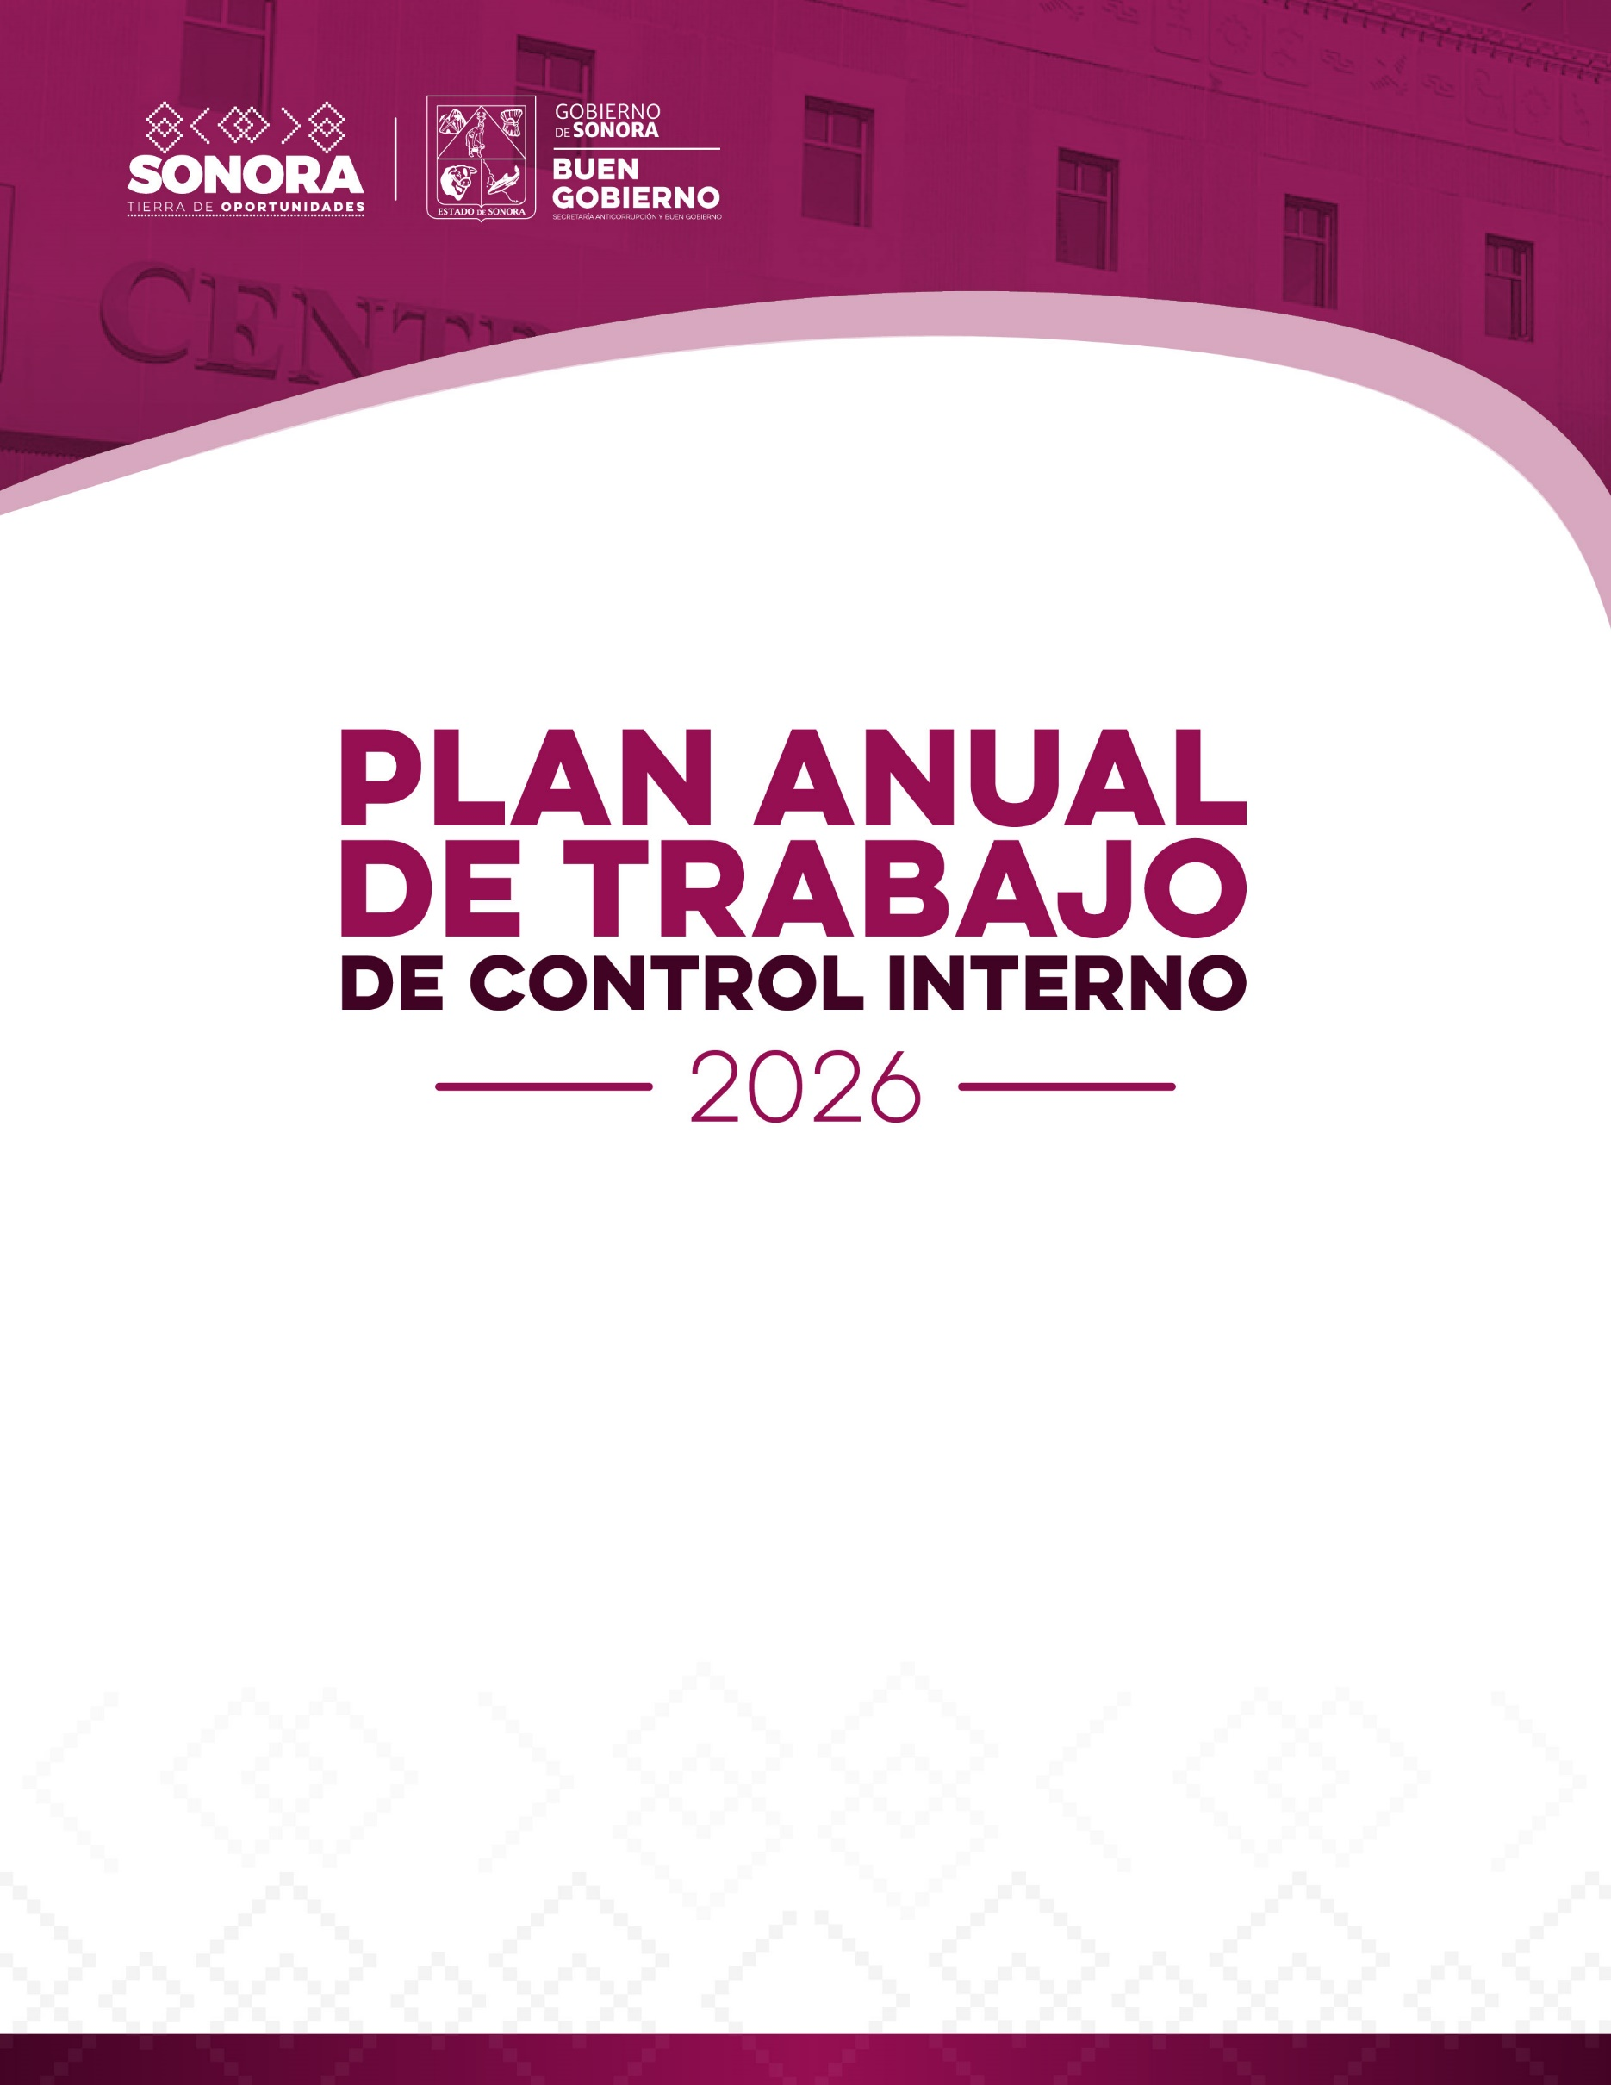
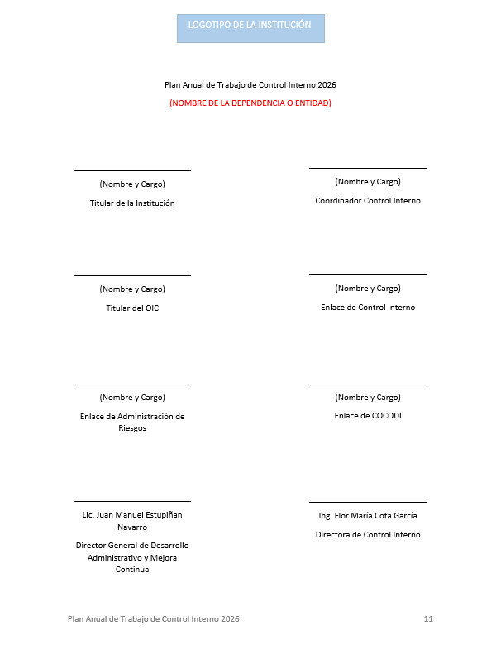
Logo
Institucional
Comité de Control y Desempeño Institucional
1ra. Sesión Ordinaria al 4to. Trimestre 2025
Asuntos Generales
Con fundamento en el Capítulo II, Numeral 3. En el mes de enero de cada año, durante la última sesión anual del COCODI, se deberá presentar y autorizar el Plan Anual de Trabajo de Control Interno del año…

Slide 38
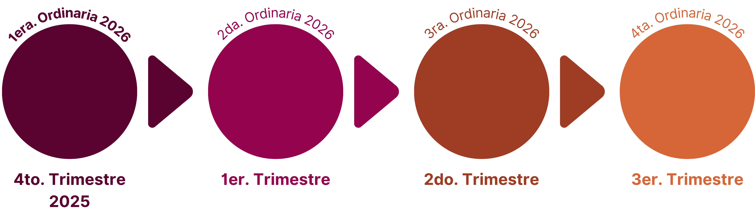
Logo
Institucional
Comité de Control y Desempeño Institucional
1ra. Sesión Ordinaria al 4to. Trimestre 2025
Calendario de Sesiones
Con fundamento en el Capítulo IV, Sección II, Numeral 37. El calendario de sesiones trimestrales ordinarias para el siguiente ejercicio fiscal se aprobará en la última sesión ordinaria del año inmediato anterior…
32 de enero
32 de Abril
32 de julio
32 de octubre

Slide 39
Logo
Institucional
Comité de Control y Desempeño Institucional
1ra. Sesión Ordinaria al 4to. Trimestre 2025
Revisión y Ratificación de Acuerdos
Con fundamento en el Capítulo IV, Sección II, Numeral 40, Punto VII. Revisión y ratificación de los acuerdos adoptados en la reunión. A petición expresa, cualquiera de los integrantes propietarios, invitados o el órgano de vigilancia, podrán solicitar se incorporen asuntos trascendentales a la orden del día.
Rubro | Número de Acuerdo | Descripción | Responsable | Fecha de Compromiso | Impacto de no Cumplirse | Compete a la Institución

Slide 40
Clausura
Logo
institucional
¡Gracias!

